Slide 1
С новым учебным годом!

Slide 2
Итоги работы ассоциации учителей географии Томской области за 2017-2018 уч. год
Негодина Инна Сергеевна ,
председатель ассоциации
учителей географии ТО

Slide 3
Целевые направления деятельности
Консолидация сил учителей географии для повышения их профессиональной квалификации, повышения уровня географического образования школьников в направлении его гуманизации, гуманитаризации, воспитания молодежи в духе приоритета общечеловеческих ценностей, интернационализма, любви к Родине, обеспечения социальной и правовой защиты учителей.
Notes:
реализации информационно-методического сопровождения деятельности общественно-профессиональных сообществ (предметных ассоциаций) при реализации ФГОС общего образования

Slide 4
Целевые направления деятельности
Деятельность Ассоциации включает в себя следующие направления:
-образовательно-информационное:
развитие профессиональной компетентности учителей географии;
повышение уровня географического образования учащихся;
- научно-методическое:
содействие в учебно-методической деятельности учителей географии;
консультирование и сотрудничество в разработке инновационных уроков, помощь творчески работающим учителям в подготовке материалов к изданию и издание учебно-методических и других материалов, содержащих инновации в области географического образования;
- научно-исследовательское:
привлечение школьных учителей к методическим и географическим исследованиям;
создание экспериментальных площадок на базе общеобразовательных учреждений.
Notes:
реализации информационно-методического сопровождения деятельности общественно-профессиональных сообществ (предметных ассоциаций) при реализации ФГОС общего образования

Slide 5
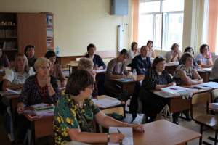
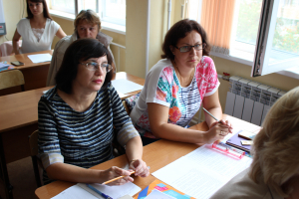
НАПРАВЛЕНИЯ ДЕЯТЕЛЬНОСТИ 25 августа 2017 года
XIII Региональный фестиваль педагогических идей и инновационных разработок
«Актуальные проблемы преподавания географии в основной общеобразовательной школе в связи с введением ФГОС основного общего образования»

Slide 6
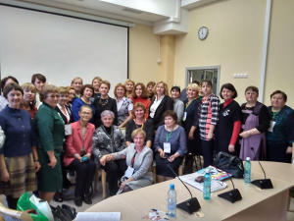
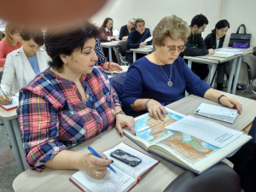
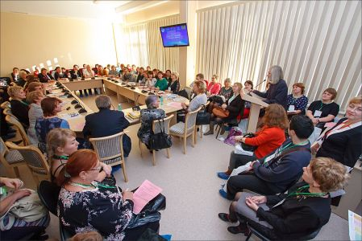
НАПРАВЛЕНИЯ ДЕЯТЕЛЬНОСТИ 1-2 ноября 2017 г
I Съезд учителей географии Томской области

Slide 7
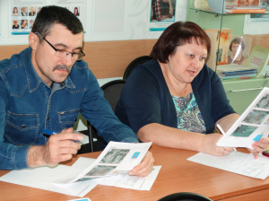
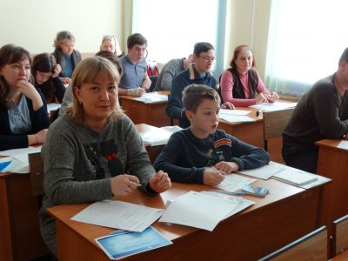
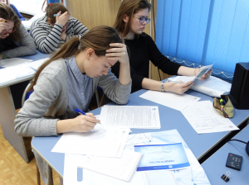
НАПРАВЛЕНИЯ ДЕЯТЕЛЬНОСТИ 26 ноября 2017 г
Образовательная акция «Географический диктант-2017»

Slide 8
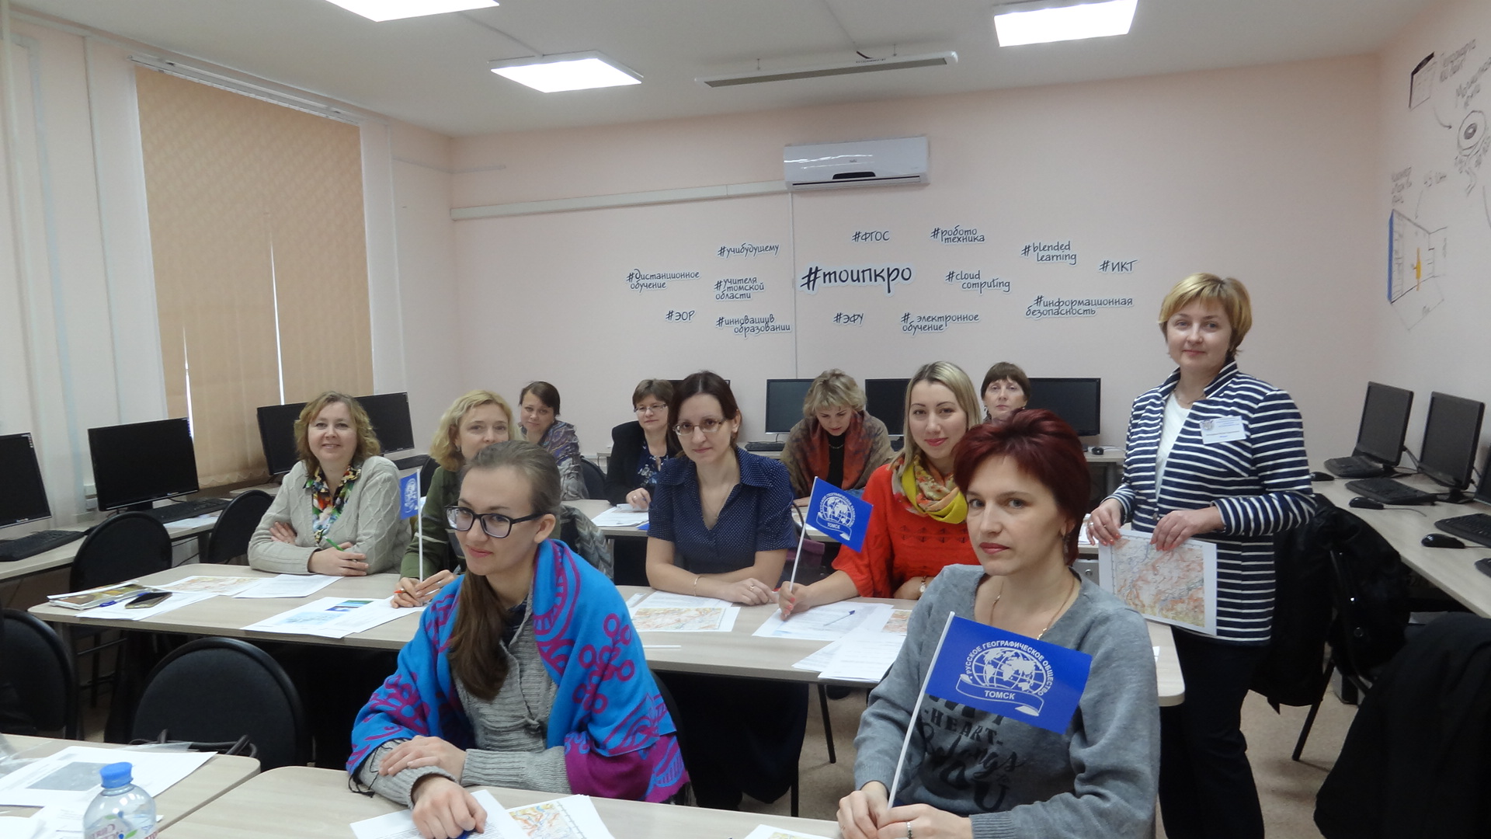
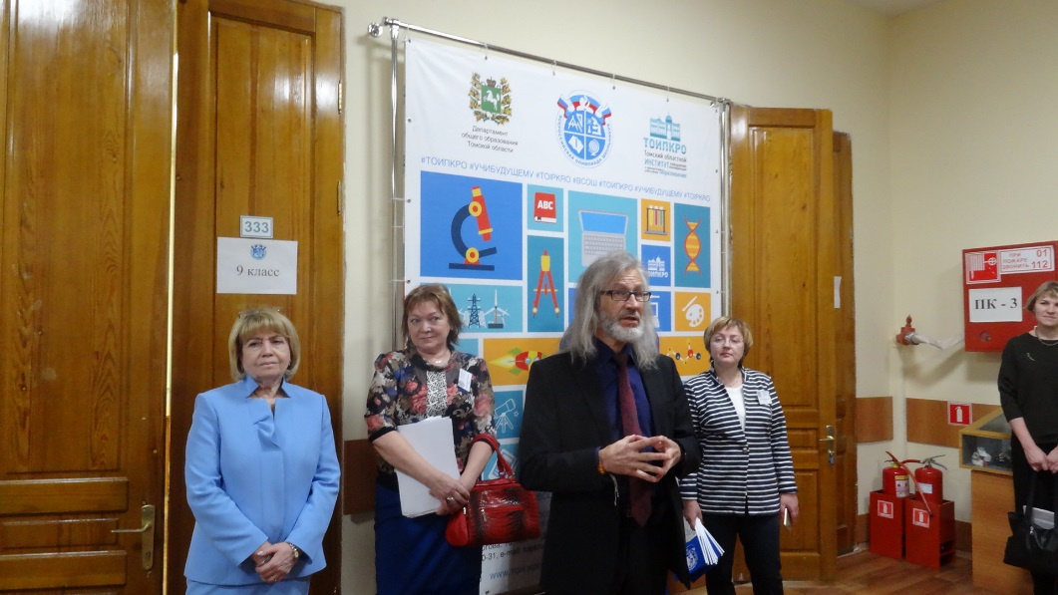
НАПРАВЛЕНИЯ ДЕЯТЕЛЬНОСТИ 30 ноября 2017 г
Олимпиадный тренинг для учителей географии

Slide 9
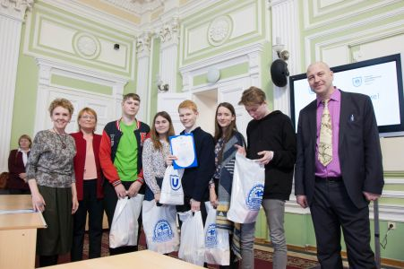
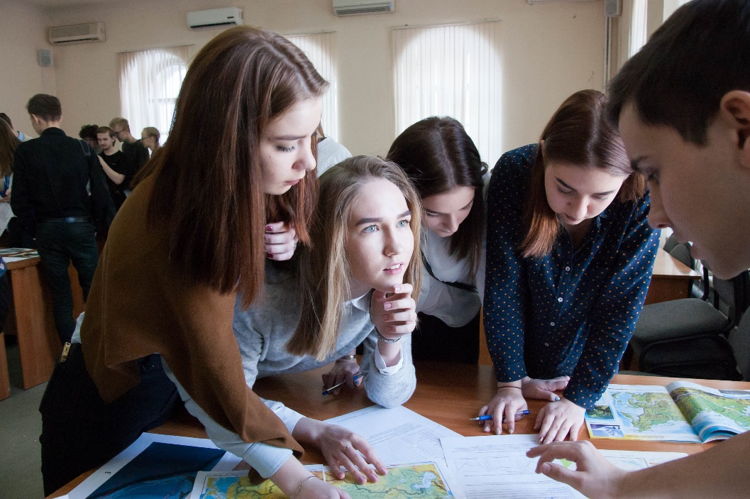
НАПРАВЛЕНИЯ ДЕЯТЕЛЬНОСТИ 17 февраля 2018 г
Географический образовательный квест
совместно с НИ ТГУ ГГФ

Slide 10
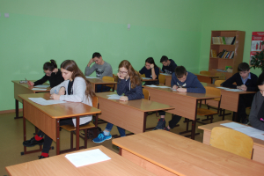
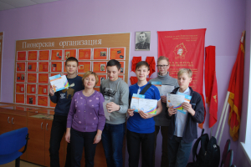
НАПРАВЛЕНИЯ ДЕЯТЕЛЬНОСТИ 10 февраля 2018 г
Региональная устная олимпиада «Томские Афины» по предметам естественно – математического цикла
(на базе МАОУ «Кафтанчиковская СОШ» Томского района)

Slide 11
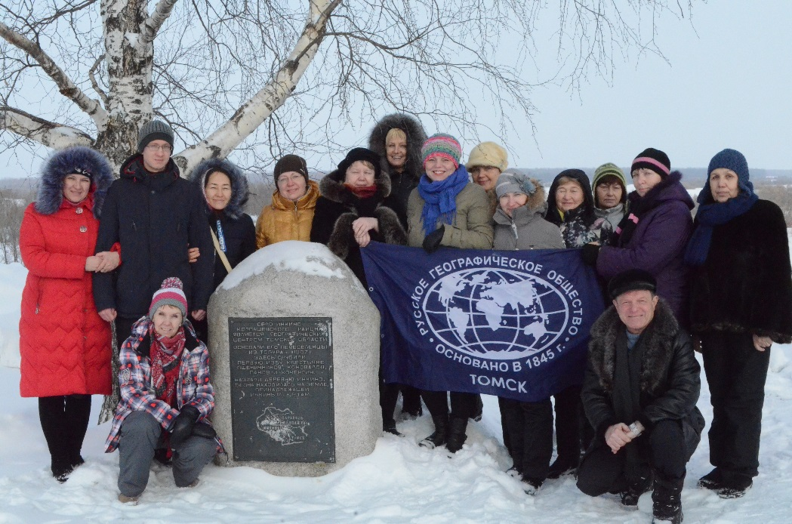
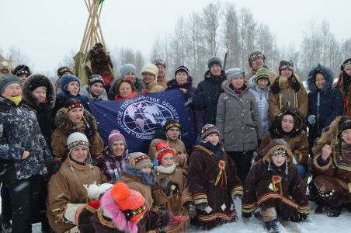
НАПРАВЛЕНИЯ ДЕЯТЕЛЬНОСТИ 23-25 февраля 2018 г
Поездка учителей по «Золотому кольцу Томской области»

Slide 12
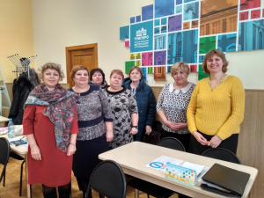
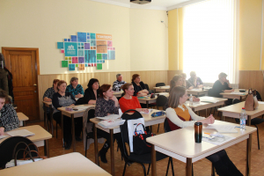
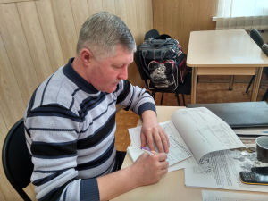
НАПРАВЛЕНИЯ ДЕЯТЕЛЬНОСТИ 28 февраля - 2 марта 2018 г
КПК «Система подготовки обучающихся к ОГЭ и ЕГЭ по географии»

Slide 13
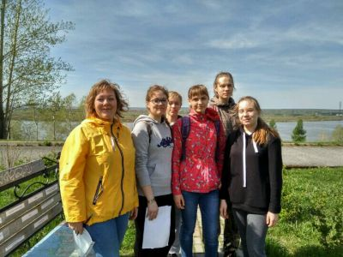
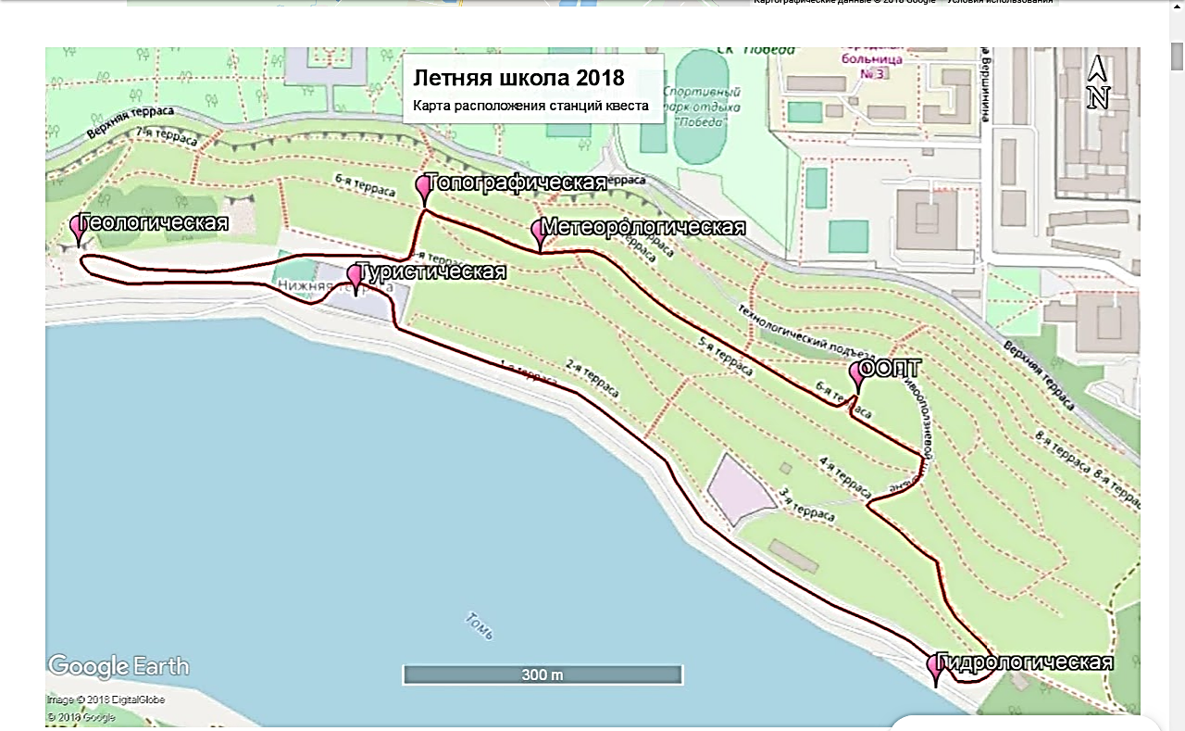
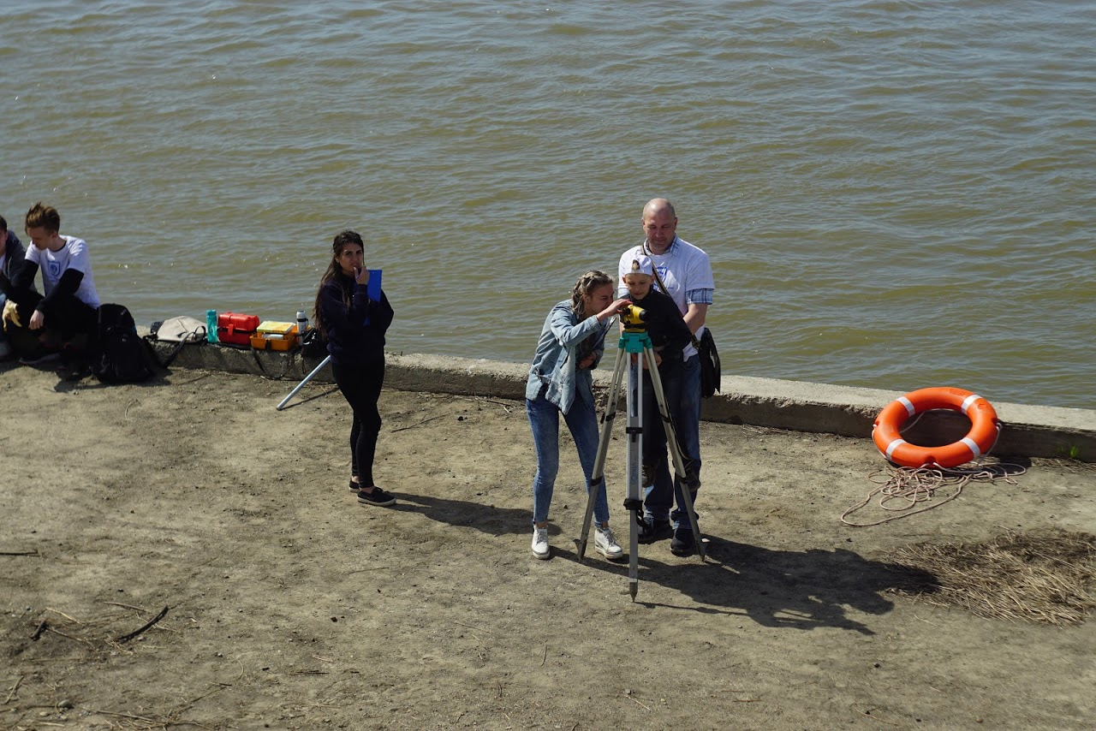
НАПРАВЛЕНИЯ ДЕЯТЕЛЬНОСТИ 2 июня 2018 г
Летняя географическая школа «Летний полевой практикум»

Slide 14
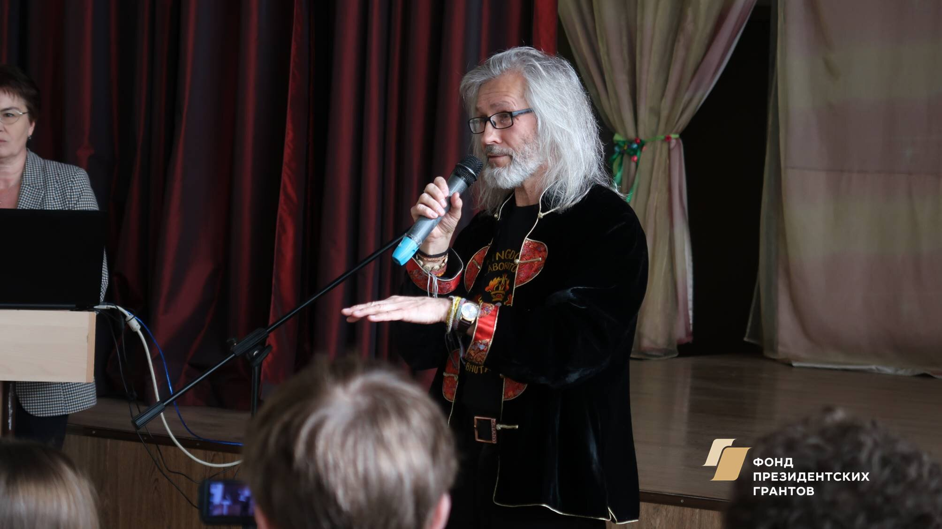
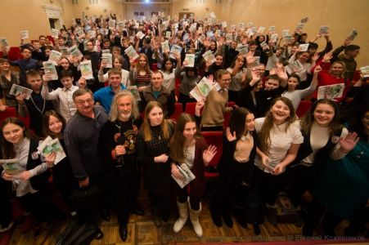
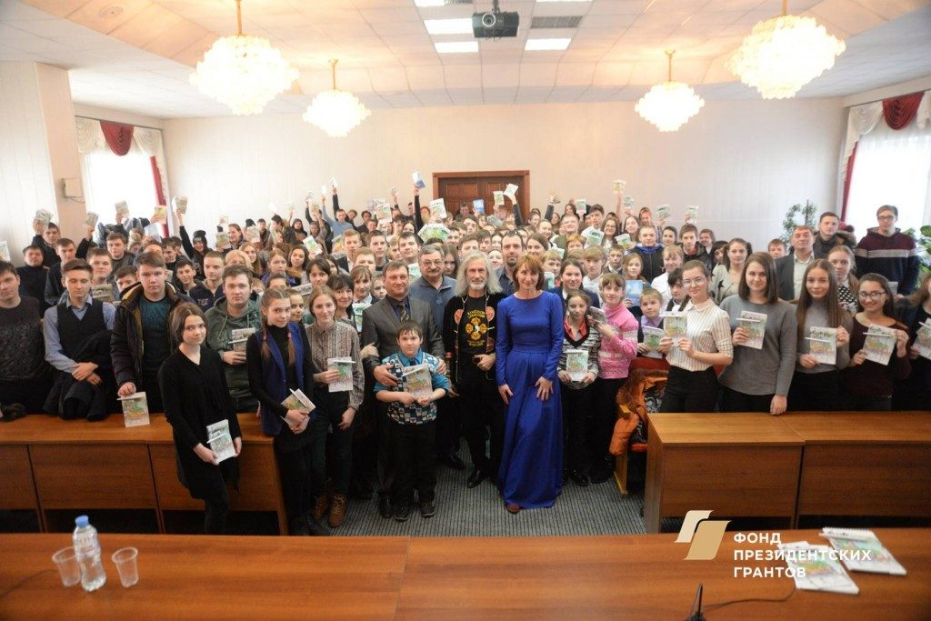
НАПРАВЛЕНИЯ ДЕЯТЕЛЬНОСТИ встреча школьников с Великими путешественниками
21 февраля 2018 г в г. Северск
27 февраля в г. Асино
2 марта 2018 г. в лицее №1
имени А.С. Пушкина г. Томска

Slide 15
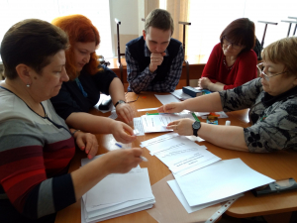
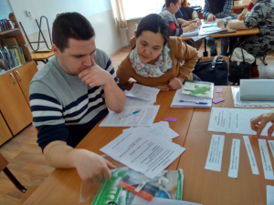
НАПРАВЛЕНИЯ ДЕЯТЕЛЬНОСТИ 22 марта 2018
Семинар «Метакогнитивные технологии современного урока»
(МАОУ «Зональненская СОШ»

Slide 16
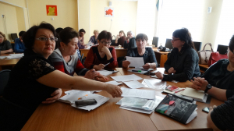
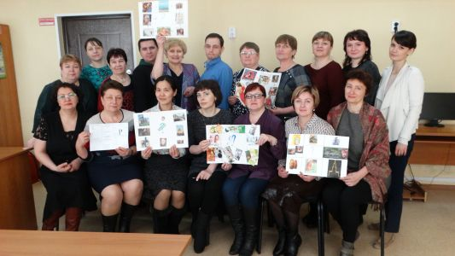
НАПРАВЛЕНИЯ ДЕЯТЕЛЬНОСТИ 27 марта 2018 года
Семинар «Современные образовательные технологии»
(МАОУ СОШ № 37)

Slide 17
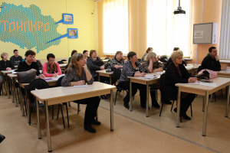
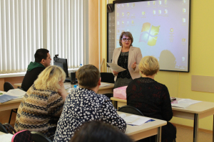
НАПРАВЛЕНИЯ ДЕЯТЕЛЬНОСТИ 28 марта 2018 года
Региональная научно-практическая конференция
«Введение и реализация ФГОС
в общеобразовательных организациях Томской области средствами УМК»

Slide 18
ПЛАНИРОВАНИЕ НА 2018-2019 УЧ. ГОД
28-29 августа Региональная олимпиада для учителей в области географического образования
До 28 сентября Премия Русского географического общества – 2018
До 30 сентября Проект «Познаем Сибирь, Россию и мир с РГО»
13 – 15 сентября Фестиваль Томского отделения РГО
12 октября Региональная компетентностная олимпиада для учащихся 6-7-х, 8-9-х классов
Октябрь Географический образовательный квест для учащихся 10-11 классов
1 - 3 ноября Всероссийский форум образовательных практик
11 ноября 2018 г Всероссийский географический диктант

Slide 19
НАПРАВЛЕНИЯ ДЕЯТЕЛЬНОСТИ
ФГОС
РЕЗУЛЬТАТ

Slide 20
Спасибо за внимание!
Вопросы?!?
Комментарии?!?
Негодина Инна Сергеевна
Inna.negodina@mail.ru
90 20 53

